Slide 1
Подршка родитељима
Како поступати са децом у
ситуацији ванредног стања поводом вируса Корона
27.03.2020. Стручна служба
ОШ “Душан Радовић” Пирот

Slide 2
Поштовани родитељи,
Овом прeзентацијом желимо да Вам пружимо подршку у новонасталој, ванредној ситуацији. Ви сте наши партнери у процесу образовања и васпитања Ваше деце, а наших ученика.
Наша школа и наши наставници су се брзо снашли у насталим околностима захваљујући процесу дигитализације кроз коју смо прошли, и трудимо се да Ваша деца имају што квалитетнију наставу на даљину од првог дана.

Slide 3
Као што се променио начин нашег рада, тако се променио и начин живота свих нас, зато морамо да се организујемо на другачији начин, школа, ученици и Ви родитељи.
Ваша улога у учењу на даљину је важна, јер сте углавном у кући, са својом децом, и пожељно је да пратите њихов рад и да им помогнете да се лакше прилагоде таквом начину учења.

Slide 4
Период рада од куће и одвојеност од друштвеног живота, који је у ситуацији епидемије јако важан како се не би ширила, може бити непријатан и стресан. Из тог разлога желимо да Вам дамо пар савета како бисте тај период лакше превазишли.

Slide 5
Важан је Ваш став према учењу, јер деца уче по моделу. Ви најбоље познајете своје дете, његове јаке стране, таленте, мане и слабости, зато им је у овом тренутку битна Ваша подршка, како би лакше савладали градиво у измењеним условима. Похвалите дете за сваки труд и напредак.

Slide 6
Мотивишите их да им праћење наставе путем РТС-а, или учествовање у ономе што нуде наставници путем дигиталне учионице, платформе Microsoft Teams-а, Вибера, СМС порука, постане дневна рутина, као што је одлазак у школу.
Објасните детету да је важно да слуша упутства наставника, да буде уз рачунар, ТВ или телефон у одређено време, да је то његов час, и да ће његов уложени труд бити вреднован, као да прати наставу из учионице у школи.

Slide 7
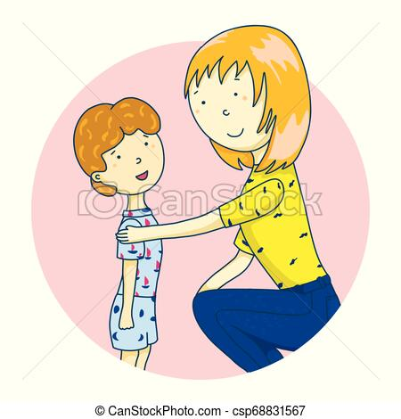
Што се тиче живота у кући и времена проведеног углавном у затвореном простору, потрудите се да га заједно са дететом креативно проведете. Не показујте пред децом страх, узнемиреност, већ им објасните да тако тренутно мора да буде, образлажући реално ситуацију у којој смо се сви нашли.

Slide 8
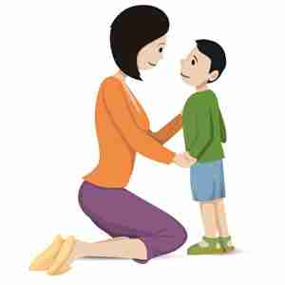
Ако дете испољи узнемиреност или промени понашање кажите да Ви бринете о њему . Укажите детету и на оно што оно само може да учини у овој ситуацији: да редовно пере руке, не додирује рукама лице, да се здраво храни, редовно прати наставу од куће, ради лагане физичке вежбе, чита...

Slide 9
Водите рачуна којим информацијама је дете изложено. На телевизији и на интернету има различитих информација које нису примерене узрасту детета.

Slide 10
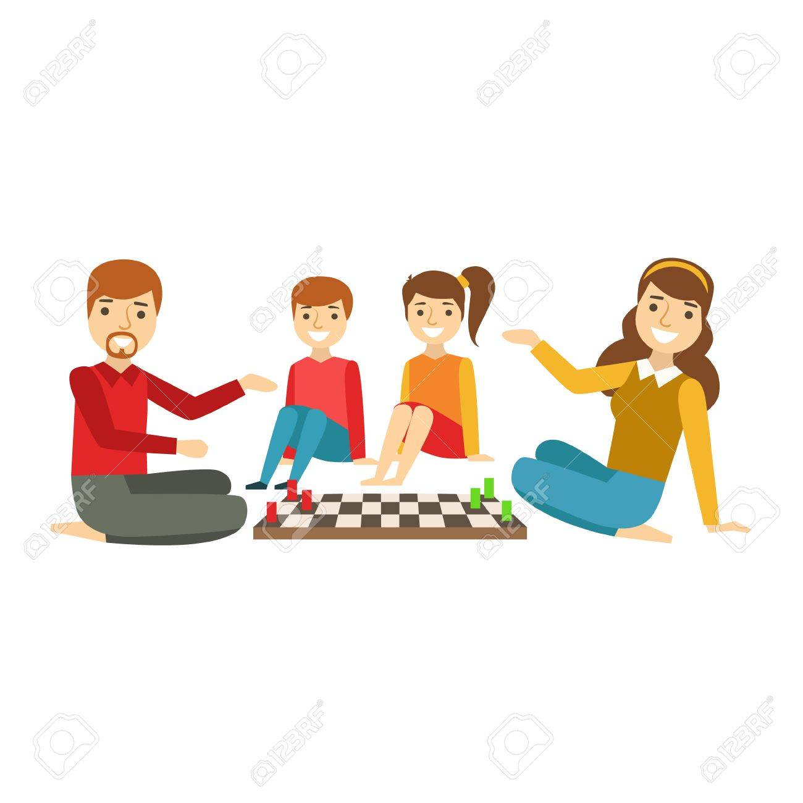
Покушајте да организујете дневне активности да буду што сличније Вашој дневној рутини, буђење у време као да је обичан радни дан, редовни оброци у току дана, одлазак на спавање у исто време.
Испланирајте дан тако да свако заврши своје радне обавезе, а потом можете са децом да играте друштвене игре, слушате музику, вежбате заједно.

Slide 11
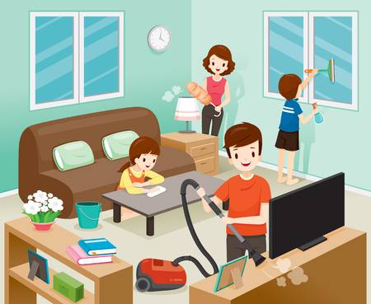
Хумор је јако важан у оваквој ситуацији. Можете се са децом играти пантомиме, гледати хумористичке серије и филмове примерене узрасту детета, причати смешне доживљаје из вашег детињства.
Можете укључити децу у свакодневне активности: спремање куће, сређивање собе, заједничко кување.

Slide 12
Сарађујте са Школом, морамо да бринемо једни о другима и да останемо код куће док све ово прође.

